Slide 1
AS9100 AQMS 구축 소개
2026.04.14
기업명: M&C Electronics
경품인 컨설팅,
컨설턴트: 강장호
경품인

Slide 2
☞ 목차
컨설팅 개요
컨설턴트 소개
IA9100 소개
표준간 차이
컨설팅 수행 과정
컨설팅 수행 목표
컨설팅 수행 단계
컨설팅 세부 일정
기대 효과
10. 3자 심사
경품인

Slide 3
1. 컨설턴트
1. 컨설팅 개요
컨설팅 분야 : KSQ-9100: 2016 항공우주 품질경영시스템
컨설팅 과제명 : M&C Electronics 항공,우주,방산 품질경영시스템 구축 및 품질인증 컨설팅
컨설팅 추진방향 : 항공우주 품질경영 시스템(AS 9100) 인증을 획득하여 우주항공 시장에 진입 및 경쟁력을 강화할 수 있도록 지원
2. 수행 컨설턴트
성 명 | 전문 분야 | 주요 경력·자격
강 장 호 | AS 9100 항공우주방산 / ISO 9001:2015 | ￭ 경력사항 ∙ 1977 – 2014 ㈜ 대한항공 항공우주사업본부 ∙ 2015 – 2016 NDT 엔지니어링 ￭ 자격사항 . AS 9100, 선임 심사원 (Lead Auditor) ∙ ISO 9001, 선임 심사원
경품인 컨설팅

Slide 4
3. ASD 소개
3-1. 왜?
항공, 우주 및 방산 (Aviation, Space and Defense)
1) 고 위험 제품 (High risk products)
2) 고 비용 제품 (High cost products)
3) 엄격 통제되는 산업 요구 사항 (Tightly controlled industry requirement)
Statutory, Regulatory, Customer(CSR)
4) 안전 필수 (Safety is a must)
5) 강화된 품질 (Quality is required)
6) 실패는 비선택 (Failure is not option)
출처: IAQG
경품인

Slide 5
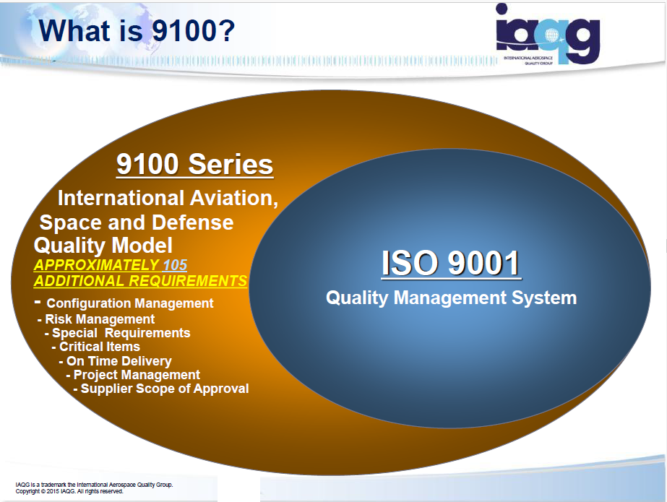
3. ASD 소개
3-2. 무엇! 항공, 우주 및 방산 (Aviation, Space and Defense)
출처: IAQG
경품인

Slide 6
3. ASD 소개
3-3. IA9100 집중 분야
1) 제품 안전 (Product safety), 8.1.3
납품된 제품에서 발생 할 수 있는 위험 (Risk) 방지
제품 설계, 공정 설계, 생산시 위험 방지하기 위한 항목
2) 위조품 방지 (Counterfeit parts prevention), 8.1.4
비인가 업체에서 만들어진 모조품등으로 입고 및 납품시 방지 항목
3) 리스크 (Risk), 6.1/ 8.1.1
- QMS (6.1) 리스크/ 생산 (8.1.1) 리스크
4) 인식 (Awareness), 7.3
종업원 공유가 필요한 내용
5) 작업자 요인 (Human factors)
부적합 방지 고려 요인
6) 형상 관리 (Configuration management), 8.1.2
- 도면등 변경 관리
출처: IAQG
경품인

Slide 7
3. ASD 소개
3-3. IA9100 집중 항목
7) 예방 조치 (Preventive action), 8.1.1, 10.2
리스크, 기회, 부적합
8) 제품 실현 및 계획 (Product realization & Planning), 8.1
제품 생산 계획 및 과정
9) 프로젝트 관리(Project management), 8.1
- 사업/생산관리 개념
10) 설계 개발 및 외주 관리(Design development and supplier management), 8.3 & 8.4
11) 품질 매뉴얼 (Quality manual)
품질 매뉴얼 구성 요건 추가
12) 경영 대리인 (Management representative), 5.1
- 경영자 감독 요건 강화
출처: IAQG
경품인

Slide 8
3. ASD 소개
3-4. IA9100 성과
1) 안전 및 신뢰성 제품 생산 및 개선
2) 고객 만족 달성
3) 일상 업무의 프로세스화 (정의 및 관리)
-
4) 수행할 업무 및 취할 조치 사항 문서화
5) 공급망 및 이해관계자에 집중
6) 고객 문서 수 감소
7) 규제 당국 인정
출처: IAQG
경품인

Slide 9
4. 표준간 차이
차이 (IATF 16949 / AS9100)
1. 특성 (대량 생산 체계와 소량 생산 체계)
- 자동차 분야는 대량 생산 중심의 문서 체계
- 항공 분야는 소량 생산 중심의 문서 체계
2. 방향 (부적합예방 과 무결점 제품) (세계: 년3200 사망/ )
- 사전 부적합 예방 시스템 및 샘프링 검사 체제와 사전 부적합 예방 시스템과 전수 검사
- 항공 분야는 추가적인 품질 보증 체계 (단계별 검사, 추적성 관리가 요구)
- 항공 분야는 위조품 관리
3. 주안점 (공정 효율성 과 제품 안전)
- 자동치분야는 대량 체계에서 공정효율성 및 변동성 축소
- 항공분야는 소량체계에서 제품 안전 및 신뢰성 강화
출처: IAQG
경품인

Slide 10
5. 컨설팅 수행 과정
1) AS9100 이해
주요 프로세스별(경영, 영업, 설계/개발, 구매, 생산 및 품질)로 주요 항목 이해 주요 프로세스별로 주요 항목 정리
2) GAP 분석, 항목별 비교 및 추가 혹은 수정
- 항목별 기존 절차와 IA9100 요구 조건 사이 주요 차이를 정리 - 신규 절차를 추가하여 반영 - 기존 절차에 항목을 추가하여 IA9100 요구 조건에 일치 - 기존 절차에 내용을 변경 혹은 추가하여 IA9100 요구 조건에 일치
3) 내부 심사로 개선점 취득
내부 심사 체계를 구축하여 운영 체제의 일관성을 높인다 - QMS에서 발생할 수 있는 불확실성을 사전에 파악 및 관리 - 생산 공정상의 부적합에서 발생할 수 있는 불확실성을 사전에 파악 및 관리.
4) 경영검토로 QMS 체계 강화 (조직 안건/문제 개선)
- 경영검토에서 선택한 조직의 중대 안건을 1년간 적극적 개선한다.
경품인

Slide 11
6. 컨설팅 수행 목표
목표 1. | AS9100 표준 준수를 위한 품질경영시스템(QMS) 구축 및 최적화
 | - 현재 운영 중인 ISO/9001IATF16949 시스템 기반의 프로세스와 절차를 철저히 분석하여, AS9100 표준에 따라 부족한 부분을 파악하고, 필요한 개선을 통해 QMS를 효과적으로 강화한다.
목표 2. | 항공산업(고객) 요구에 적합한 제품 제조를 위한 품질 프로세스 개발
 | - 항공기 내장 부품을 위해 필수적인 품질 보증 체계를 구축하여 경쟁력 있는 제품개발을 지원하고, 항공 산업의 고품질, 고신뢰성 요구에 부응하는 기반을 마련한다.
목표 3. | 내부 심사 / 경영검토 통한 리스크 관리 체계 구축
 | - 향후 지속적인 품질 유지와 개선을 위한 자율적 내부 심사 기능과 리스크 관리 체계를 설계 하여, AS9100 요구사항을 자율적으로 유지·개선할 수 있도록 한다.
목표 4. | 고객 신뢰도 확보 및 경쟁력 제고
 | - 인증 획득을 통해 국내외 고객에게 신뢰성을 제공하고, 국내 항공산업 사업에서 경쟁력을 강화한다.
목표 5. | 교육과 지속적 성장을 위한 자립 역량 확보
 | - AS9100 표준을 기반으로 한 교육과 역량 강화를 통해, 품질 경영에 대한 전사적 이해와 자립적인 품질 개선 역량을 구축하여 기업의 장기적 성장을 도모한다.
경품인

Slide 12
7. 컨설팅 수행단계 (1/2)
단계별 추진과제 | 추진과제 |  | 수행방안 | 수행 결과 (산출물)
1단계 (Plan) | AS9100 AQMS 인증 추진계획 수립 | 월 | AS 9100 표준 이해 경영진의 의지 확인 현재 시스템 분석 | 현재 시스템 분석 결과(개선 문제점 포함)
2단계 (Implement) | AS9100 프로세스 문서화 작성 |  | 품질 관리 시스템 개선 프로세스 문서화 제.재정 시스템 교육 및 훈련 | 매뉴얼/절차서및 지침서 (제.개정)
3단계 (Review) | AS9100 AQMS 실행 및 개선 | 월 ~ 월 | 시스템 도입 및 실행 문서관리 및 기록 내부 심사 | 내부심사 수행 결과
4단계 (Review) | AS9100 AQMS 인증 준비 | 월 | 경영 검토 사전 심사 심사 | 경영검토 수행 결과
5단계 (Certify) | AS9100 AQMS 인증 신청 |  | 인증 신청 | AS9100 인증신청서
☆ 인증심사 및 사후관리 |  | 월 월 | 인증 심사 (1&2단계) 시정조치 및 인증서 교보
경품인

Slide 13
8. 컨설팅 세부 일정
단계별 추진과제 |  | 일 정 |  |  |  |  |  |  |  |  |  |  |  | 일수 (MD) | 대상 | 비고
 |  | M+1 |  |  |  | M+2 |  |  |  | M+3
1단계 (Plan) | AS9100 AQMS 인증추진계획 수립 |  |  |  |  |  |  |  |  |  |  |  |  | 1 | TFT
2단계 (Implement) | AS9100 프로세스 문서화 작성 |  |  |  |  |  |  |  |  |  |  |  |  | 4 | 전부서
3단계 (Review) | AS9100 AQMS실행 및 개선 |  |  |  |  |  |  |  |  |  |  |  |  | 4 | 전부서
4단계 (Review) | AS9100 AQMS 인증 준비 |  |  |  |  |  |  |  |  |  |  |  |  | 1 | 전부서
5단계 (Certify) | AS9100 AQMS 인증 신청 |  |  |  |  |  |  |  |  |  |  |  |  | - | - | 협의
인증심사 | 심사 시정조치 지원 및 결과 보고 |  |  |  |  |  |  |  |  |  |  |  |  | - | - | 협의
보고 | 중간 & 최종보고회 |  |  |  |  |  |  |  | ▲ |  |  |  | ▲
현재 시스템 분석
추진 일정은 협의
진행 예정
프로세스 문서화 제.개정
문서관리/기록/내부심사
경영검토 / 사전 심사
인증신청
경품인

Slide 14
9. 성과, 진입
▣ IA9100 인증 획득과 품질 개선을 통한 기대효과.
1) 우주항공시장 진입 및 경쟁력 강화
IA9100 인증 취득 및 생태계 진입 기반 IA9100 QMS 수립을 바탕으로 경영 시스템 운영으로 신뢰성 강화 - 국내외 주요 항공 기업과 파트너십 기회 확대, 주요 프로젝트 입찰 참여 기회 확보
2) 혁신과 개선을 통한 품질 및 생산성 향상 및 비용 절감
- 공정 최적화로 품질 합격율 향상, 제조비 절감(5~10%), 생산성 향상(10~15%) 예상 - 공정 및 리스크 관리 개선으로 항공 제품의 신뢰성 확보, 재고 감소 및 납기 개선 효과 기대
3) 지속적 성장 가능성 확보
조직 경영 환경 변화 관찰 및 반영으로 QMS의 적합성, 절절성 및 효과성을 혁신 및 개선 경영 검토를 통한 사내 중요 문제 , 혁신 혹은 개선 항목 선정 및 조치하여 확보
경품인

Slide 15
10. 3자 심사
해당 프로세스를 보유하는가? 1) 해당 절차는 보유하는가? 2) 절차가 표준을 준수하는가? 3) 입증 자료를 보유하는가?
해당 프로세스를 적절히 수행하는가? 1) 산출물: 목록, 관리/등록대장, D/B, 달성 계획서, 개발 계획서, 관련 계획서 등등 2) 입증 할 수 있는 근거: 관련 기록서
해당 프로세스가 변경을 식별하는가? 1) 적절 양식으로 관리하는가? 2) 담당자 (인터뷰) 인식하는가? 3) 변경사항 반영되었는가?
노출된 문제를 시정조치하는가? 1) 감사 지적사항, 고객 불만족, 내부 심사, 경영 검토, 내부 결함서, 2) 노출시 적절한 프로세스에 따라 공유 및 조치하는가? 3) 관련 수행 근거 자료를 관리하는가?
경품인

Slide 16
☞ 질문
질 문 ?
경품인

Slide 17
☞ 끝
감사합니다
경품인

